Slide 1
Centro de Investigación e Innovación en Educación Superior
El ingreso a la UV: Retos y Decisiones
Dr. Ragueb Chain Revuelta
Mtra. Nancy Jácome Ávila
Mtro. Carlos García Trujillo
Notes:
El proceso de ingreso a la UV alcanzó un amplio reconocimiento gracias al orden y transparencia que garantizan al solicitante igualdad de oportunidades. En el marco de una sociedad con mayor acceso a las tecnologías de la información, se incrementó su eficiencia sin demérito de sus principales atributos: equidad y transparencia. Transitó desde un proceso basado en la solicitud de documentos, impresión de formatos, asistencia obligada, filas y publicación en prensa de resultados, hacia una operación totalmente en línea. Se creó un ambiente en el cual los usuarios contaron con la información necesaria y los recursos para realizar la solicitud de examen, contestar cuestionarios, generar el pago, imprimir su propia credencial, consultar sus resultados e imprimir su ficha de inscripción.
La experiencia indica que la disponibilidad de acceso a Internet y a herramientas de programación son un elemento necesario pero no suficiente para garantizar el éxito en la oferta de servicio en línea. Se requiere de consolidar equipos de trabajo que incorporan personal especializado en el terreno de las TICs en colaboración con los responsables de tomar decisiones y conocedores de las necesidades de los usuarios y de la institución. En el caso que se expone esta colaboración permitió atender a 37 mil aspirantes de manera ágil, eficiente y segura, además de un significativo ahorro para los usuarios, sus familias y la propia institución.

Slide 2
El proceso de ingreso a la Universidad Veracruzana
En el marco de una sociedad con mayor acceso a las tecnologías de la información, se incrementó su eficiencia sin demérito de sus principales atributos: equidad y transparencia.
Transitó desde un proceso basado en la solicitud de documentos, impresión de formatos, asistencia obligada, filas y publicación en prensa de resultados, hacia una operación totalmente en línea

Slide 3
Proceso Anterior
Largas filas por una ficha
Mucho desperdicio de papel
Desplazar mucho personal
Proceso Costoso
Diez personas capturaban la información de los 30,000 aspirantes
Proceso centralizado

Slide 4
Retos:
Proceso de alta concurrencia
Equidad en el acceso y oportunidad
Proceso sin papeles
Atención de los aspirantes en línea
Identificación de aspirantes por fotografía

Slide 5
Momento tecnológico
Auge de redes sociales
Web 2.0
Frameworks de desarrollo
Servicios de Cloud Computing
(PAAS)

Slide 6
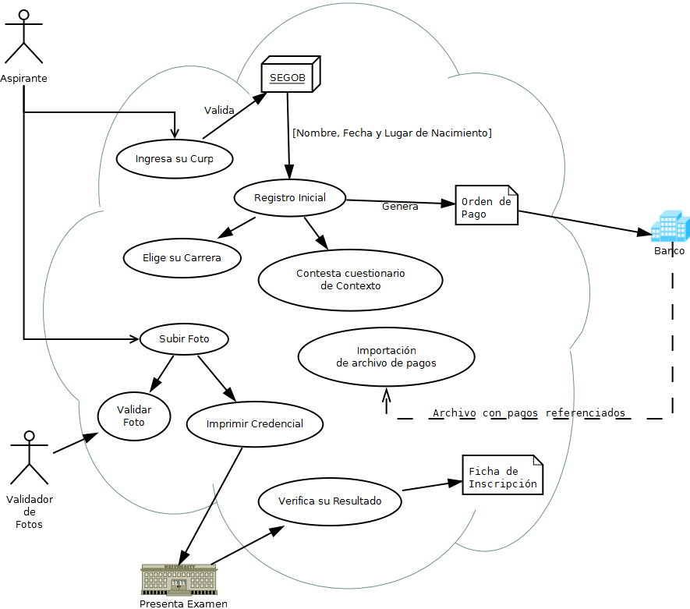
Proceso Nuevo

Slide 7
Logros
Beneficios para los aspirantes:
No necesidad de traslado
Facilidad económica para obtener ficha por pagos y un margen de tiempo para realizarlos
Se superó la idea del prejuicio acerca de la falta de capacidad de los aspirantes en el uso de la tecnología para tomar total responsabilidad en su registro
Datos extraidos directamente de la RENAPO via servicios web

Slide 8
Logros
Beneficios institucionales
Ahorro en insumos
Traslados y viáticos
Optimización del uso de recursos de la institución
Se fomentó el uso de los portales institucionales que antes eran poco visitados

Slide 9
Transparencia en el proceso
Seguimiento de la demanda en tiempo real durante el registro
Publicación de las calificaciones individuales por área de los aspirantes en su perfil
Publicación de aspirantes no inscritos y justificación de los lugares de corrimiento y vacantes

Slide 10
A 10 años
Adopción institucional del uso de cloud computing
Sistemas de información estratégicos
Mapeo de los datos de ingreso en las trayectorias escolares
Se transita de autovaluación a autopreparación para el examen de admisión
Notes:
Identificar, evaluar, retroalimentar

Slide 11
Conclusiones
El dominio de herramientas de programación son un elemento necesario pero no suficiente para garantizar el éxito en la oferta de servicios en línea
Se requiere de consolidar equipos de trabajo que incorporan personal especializado en el terreno de las TICs en colaboración con los responsables de tomar decisiones y conocedores de las necesidades de los usuarios y de la institución

Slide 12
! Gracias !

